Slide 1
1차 프로젝트 학생성적 매칭 프로그램
2조
조장 : 전수민
조원 : 김재문, 김지현, 민경태, 변규섭, 이민석

Slide 2
목차
프로그램 목적 및 주요기능
클래스 정의
파일구조
UI

Slide 3
프로그램 목적 및 주요기능
학생의 성적과 학교의 커트라인 점수를 입력 받고
학생의 성적에 맞는 학교를 추천
학생
학교
전체출력
검색
추가
삭제
수정
매치
상세
전체출력
검색
추가
삭제
수정

Slide 4
클래스 정의
UIMain -메인 UI
Univ -학교정보 get,set
UnivDaoImpl -학교 검색. 추가,
삭제, 변경
StudentDaoImpl -학생 검색, 추가,
삭제, 변경
Student -학생정보 get,set
StudontDao -studentDaoImpl 의 인터페이스
UnivDao -UnivDaoImpl 의 인터페이스
DetailInfo -메인 UI의 상세정보
출력 UI

Slide 5
파일구조
학생(member.dat) 레코드 개수 4byte + 레코드 당 30byte
레코드 4byte
외국어 4byte
탐구 4byte
번호 4byte
언어 4byte
이름 10byte
수리 4byte
학교(univ.dat) 레코드 개수 4byte + 레코드 당 18byte
레코드 4byte
번호 4byte
평점 4byte
이름 10byte

Slide 6
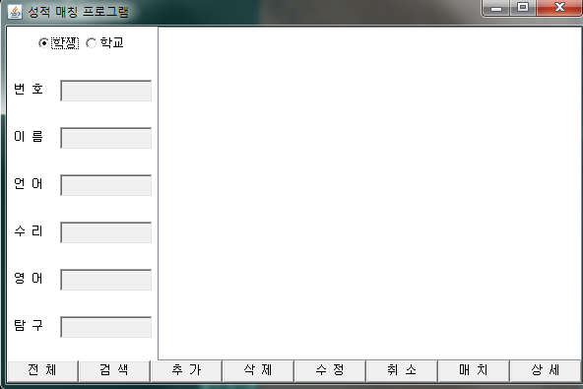
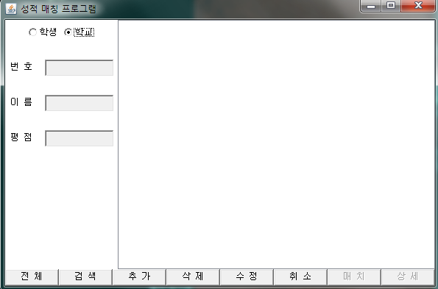
UI

Slide 7
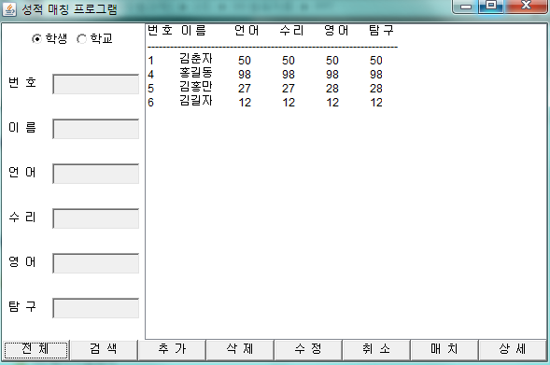
UI - 전체출력

Slide 8
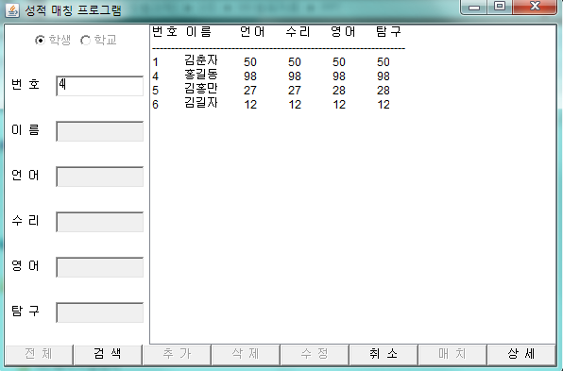
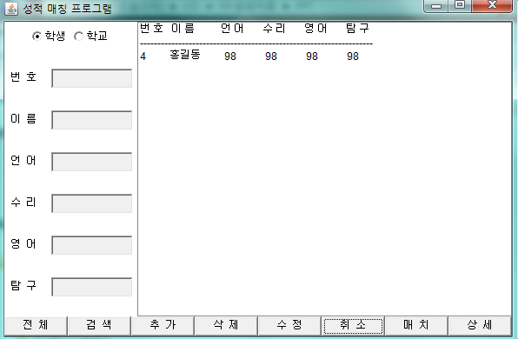
UI - 검색

Slide 9
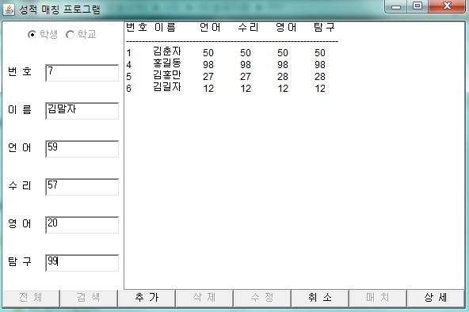
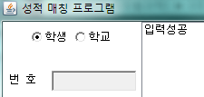
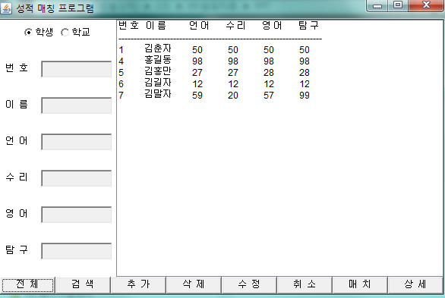
UI - 입력

Slide 10
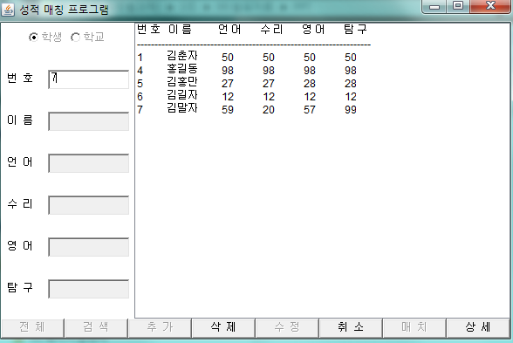
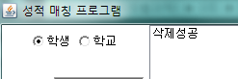
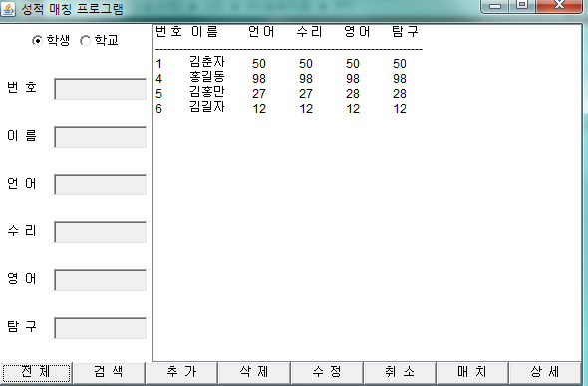
UI - 삭제

Slide 11
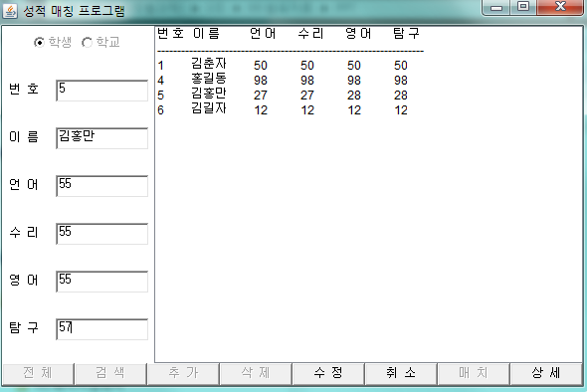
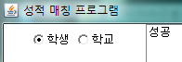
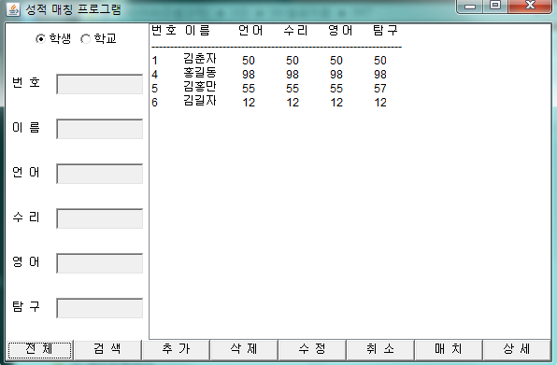
UI - 수정

Slide 12
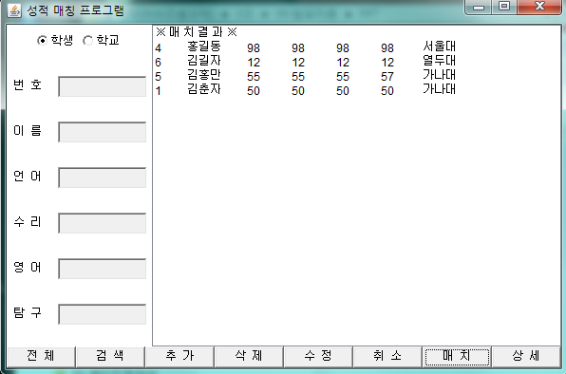
UI - 매치
학생 점수를 토대로
가장 수준 높은 학교를
출력

Slide 13
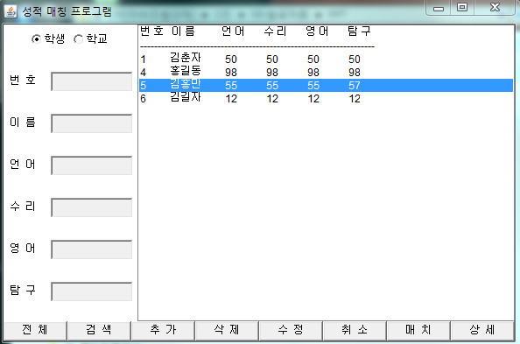
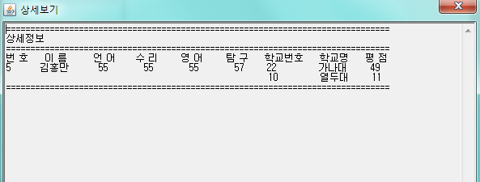
UI - 상세보기

Slide 14
감사합니다.

